Slide 1
Structura alternativa

Slide 2
TABLE OF CONTENTS
01
02
03
04
Overview
Features of the Topic
Assignment
About the Topic

Slide 3
Pui ce reprezinta video titlul: structura alternativa
Insert your multimedia content here

Slide 4
Pui ce reprezinta video titlul: structura alternativa
Insert your multimedia content here

Slide 5
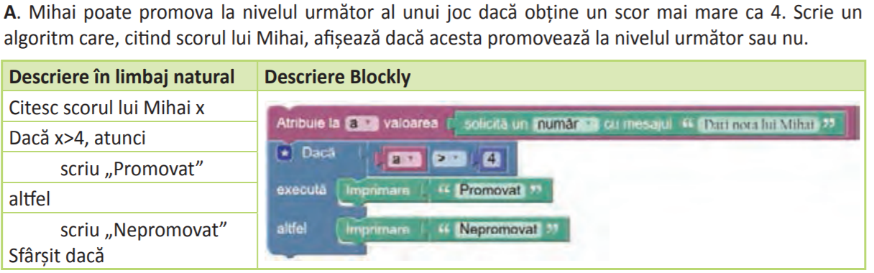
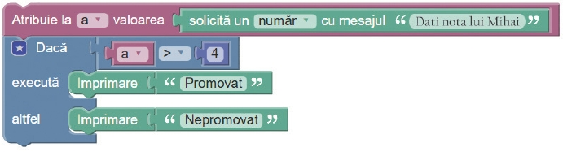
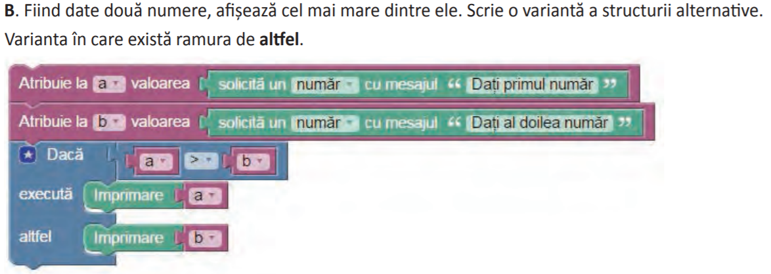
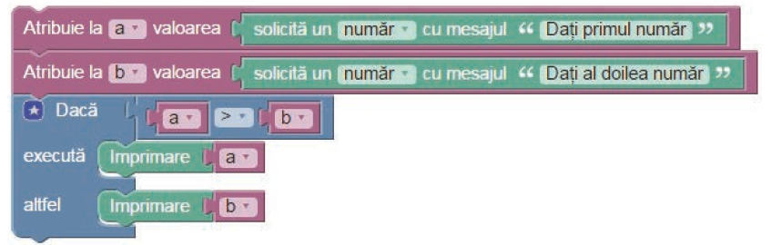
Probleme Rezolvate

Slide 6
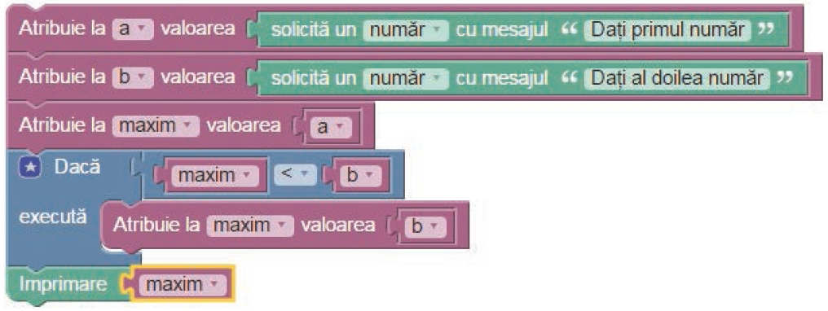
Probleme Rezolvate

Slide 7
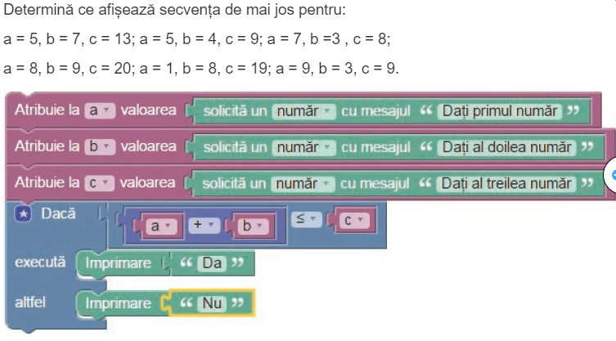

Exersăm Împreună

Slide 8
Întrebări?
?
?

Slide 9
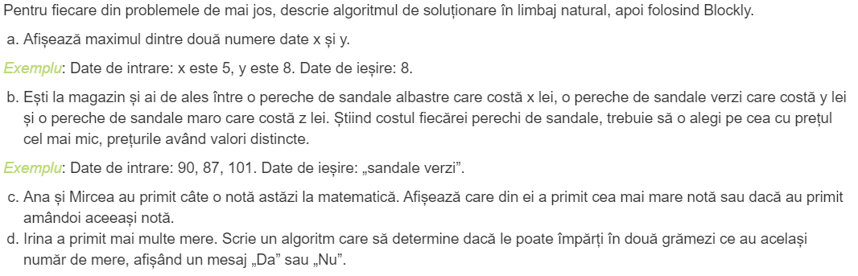
Structura alternativă
Aplicăm acasă ce am învățat...

